Slide 1



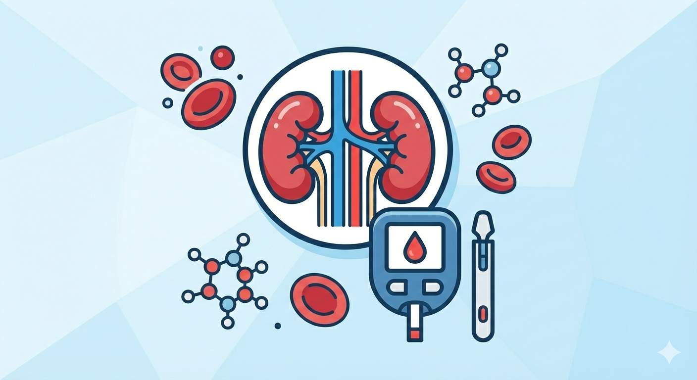
SCREENING GLICEMICO E RENALE
Venite a conoscere gli Infermieri di Famiglia e Comunità della Casa di Comunità di Liscate che vi invitano ad una giornata di screening glicemico gratuito, con una piccola goccia di sangue misureremo la vostra glicemia. Vi aspettiamo i giorni 21 e 28 MAGGIO 2026 presso il
Casa di Comunità di Liscate
via U. Brambilla 4-6, Liscate
Dalle 09.00 alle ore 12.30
NB per screening glicemico
A digiuno da almeno 2 ore
NB per screening renale
Portare il campione delle urine del mattino
Per maggiori informazioni:
contattare il Punto Unico di Accesso(PUA)
Tel. 3341101060
E-mail pualiscate@asst-melegnano-martesana.it
www.asst-melegnano-martesana.it

